Slide 1
라즈베리 파이 AD과제
20165162 조현우
20165150 김용환

Slide 2
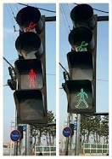
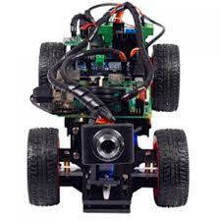
AD 과제 1
1. RGB 센서를 통해 신호인식을 한다.

Slide 3
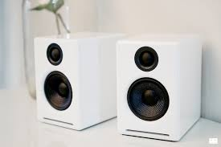
AD과제 목표 2
2. BUZZER를 통해 노래를 하는 자동차를 만든다.
3. 장애물을 만났을 때 소리가 달라진다.

Slide 4
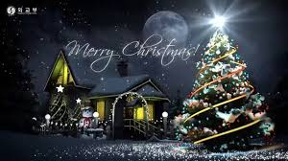
루돌프 카를 만들자

Slide 5
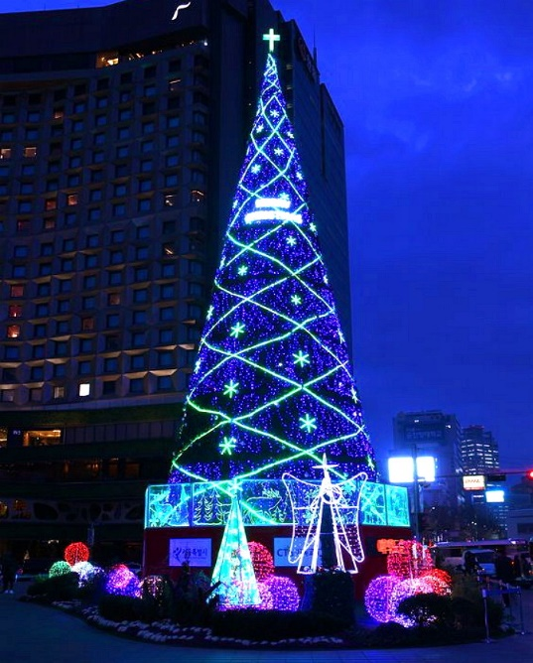
창의성
평소에는 달릴때 기본노래와 초록색 led 트리 신호를 키고 달린다.
=>신나게 달릴수 있다.
2. 신호등을 만났을때
-노래가 바뀐다.
3. 장애물을 만났을때
=>위험하다고 뒷차에게 알리기 위해 빨간불 led 센서를 킨다.

Slide 6

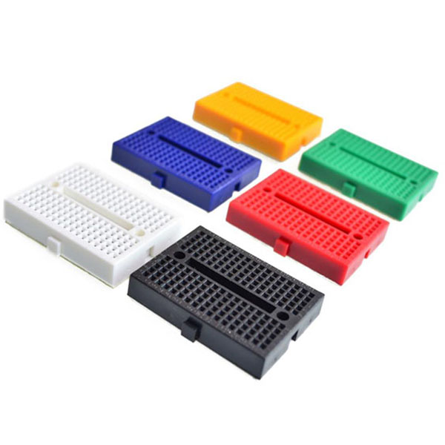
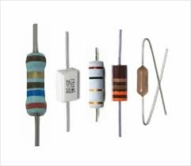
창의성2

Slide 7
사용 센서 5개
1. RGB 센서 TCS34725
2. 초음파 센서 SR023
3. 5방향 추적센서
4. BUZZER
5. led sensor
6. 빵판

